Slide 1

Välkomna!

Slide 2
Ny Voice- och Bredbandsportfölj B2B
Partner Sales

Slide 3

Agenda
Voiceportfölj
  Icke ramavtalsportföljen
  Bakgrund och portfölj
  Generella säljregler och rabatter
  Affärsregler (mer detaljerade)
Ramavtalsportföljen
  Förändringarna
  Kommunikation till kund
Bredbandsportfölje
  Icke ramavtalsportföljen
  Bakgrund och portfölj
  Generella säljregler och rabatter

Slide 4
Mikroportfölj 0-9

Slide 5

Det blir mindre förändringar i den ”nya” standardportföljen
1
3Företag Obegränsad Max 349kr
Inkl. Datakort
3Företag Obegränsad 249kr
100Mbit/s
3Företag 15GB 199kr
100Mbit/s
3Företag 6GB 149kr
100Mbit/s
3Företag 1GB 99kr
100Mbit/s
Befintlig portfölj
5
3Kollega 199kr
”Ny” portfölj
3Företag Obegränsad Max 399kr
Inkl. ett Datakort
3Företag Obegränsad 299kr
300Mbit/s
3Företag 15GB 199kr
100Mbit/s
3Företag 6GB 149kr
100Mbit/s
3Företag 1GB 99kr
100Mbit/s
Förändringarna som sker är:
Vi tar bort 3Kollega och 3Företag med 3Världen med anledning av presenterad bakgrund
3Företag Obegränsad får en högre hastighet (300Mbit/s)
Alla kanaler får tillgång till 6GB
Vi höjer priset på Obg Max och Obg
Alla priser är med bindningsrabatt

Slide 6
De nya priserna speglar värdet och innehållet i våra produkter samtidigt som vi fortfarande behåller vår position som mest prisvärda
Portfölj för icke-ram kunder
 |  | Rörlig | 1GB | 5GB | 6GB | 10GB | 15GB | 50GB | Obg | Obg Max/Plus
Tre |  | 79 kr | 99 kr |  | 149 kr |  | 199 kr |  | 299 kr | 399 kr
Tele2 |  |  |  |  |  |  |  |  | 349 kr | 449 kr
Telia |  |  |  |  |  | 299 kr |  | 349 kr | 449 kr | 549 kr
Telenor |  |  |  | 219 kr |  |  |  |  | 349 kr | 449 kr

Slide 7
Översikt Mikroportföljen
ATL (kommer säljas på tre.se)
BTL
3Företag Obegränsad Max
3Företag Obegränsad
3Företag 15GB
3Företag 6GB
3Företag 1GB
399 kr
449 kr (utan bindning)
299 kr
349 kr (utan bindning)
199 kr
249 kr (utan bindning)
149 kr
199 kr (utan bindning)
99 kr
149 kr (utan bindning)
Fria samtal och SMS inom Sverige
Obegränsad surf
15GB Data
6GB Data
1GB Data
5G – 1000 Mbit/s
5G – 300 Mbit/s
5G – 100 Mbit/s
5G – 50Mbit/s
3Världen Företag
100GB EU Surf
15GB EU Surf
6GB EU Surf
1GB EU Surf
Datakort ingår*
Datakort 69 kr/mån*
Nu med
100 GB data i EU
*Max 1 datakort per huvudabonnemang, ingår 100GB på datakortet i EU och 5GB i 3Världen på OBG MAX.

Slide 8
Övergripande affärsregler för Mikroportföljen
Nyteckningar och Förlängningar
Bindningstider
  0, 24, 36 på samtliga prisplaner
Tillgängligt med både SIM Only & Hårdvara
  DSL – Kommer finnas på 24 & 36mån på utvalda hårdvaror.
  ISL – Samma förhöjda avgifter som tidigare.
Rabatt
  Bindningstidsrabatt – 50kr på samtliga abonnemang
  Övriga säljrabatter är kanalspecifika

Slide 9
Vi ska självklart kunna ge bra BTL-erbjudanden!
 | OBG Max – 399kr | Obg – 299kr | 15GB – 199kr | 6GB – 149kr | 1GB – 99kr
Nyteckningar/GA 24mån | 50/100 kr ELLER 100% 1, 2, 3 mån 50% provisionsavdrag | 50/90 kr ELLER 100% 1, 2, 3 mån 50% provisionsavdrag | 20/40 kr ELLER 100% 1, 2, 3 mån 50% provisionsavdrag | 20/40 kr ELLER 100% 1, 2, 3 mån 50% provisionsavdrag | 10 kr ELLER 100% 1, 2, 3 mån 50% provisionsavdrag
Förlängningar/ RET 24mån | 50/100 kr | 50/90 kr | 20/40 kr | 20/40 kr | 10 kr
RET/GA verktyg för kunder med 36mån | 50/100/120 kr | 50/90/100 kr | - | - | -
Rabatterna kommer gälla med SIM-only och Hårdvara. Hårdvara kommer ha en förvald rabatt om -50kr när den är bundlad (endast för 3Företag Obegränsad & 3Företag Obegränsad Max) Sedan kan man välja att använda högre rabatt-satser mot provisionsavdrag likt för SIM-only.

Slide 10
ÅF Mandat Voice
3Företag 15GB (249kr Obundet)
  199kr – 24 & 36mån
  179kr – 24 & 36mån
  159kr – 24 & 36mån
3Företag 6GB (199kr Obundet)
  149kr – 24 & 36mån
  129kr – 24 & 36mån
  109kr – 24 & 36mån
3Företag 1GB (149kr Obundet)
  99kr – 24 & 36mån
  89kr – 24 & 36mån
3Företag Obegränsad Max (449kr obundet)
  399kr – 24 & 36mån
  349kr – 24 & 36mån
  299kr – 24 & 36mån
  279kr – 36mån
3Företag Obegränsad (349kr obundet)
  299kr – 24 & 36mån
  249kr – 24 & 36mån
  209kr – 24 & 36mån
  199kr – 36mån

Slide 11
Ramavtalsportföljen – Voice

Slide 12
Det blir mindre förändringar i ramavtalsportföljen
5G
5G
4G
5G
5G
5G
Befintlig portfölj
3Företag inkl. 3Världen
249kr 1000 Mbit/s
3Företag 50GB Avtal 199kr
100Mbit/s
3Företag 15GB 199kr
3Företag 6GB Avtal 149kr
100Mbit/s
3Företag 1GB Avtal 99kr
50Mbit/s
3Företag Rörligt Avtal 79kr
50Mbit/s
3Världen
3Världen
Ny
5G
5G
5G
5G
5G
5G
”Ny” portfölj
3Företag Obegränsad RAM
249kr 1000Mbit/s
3Företag 50GB RAM 199kr
100Mbit/s
3Företag 15GB RAM 169kr
100Mbit/s
3Företag 6GB RAM 149kr
100Mbit/s
3Företag 1GB RAM
99kr
50Mbit/s
3Företag Rörligt RAM
79kr
50Mbit/s
Förändringarna som sker är:
Vi tar fram 15GB med 5G och sänker priset
Vi byter namn från Avtal till ”RAM”
3Företag inkl. 3Världen kommer heta 3Företag Obegränsad RAM (betyder att kunder som inte har ramavtal kommer också få detta namn)
(Information till kunder som är omfattade av namnändringen kommer skickas ut i augusti)

Slide 13

Ramavtalsportfölj
EU/EES
3Företag 1GB RAM
99kr
Samtal & sms ingår
Begränsad surf
Begränsad surf utomlands
5G 100 Mbit/s
3Företag 6GB RAM
149kr
3Företag 15GB RAM
169kr

Slide 14

Ramavtalsportfölj
3Världen
3Företag 50GB RAM
199kr
Samtal & sms ingår
Obegränsad data
100/50GB EU/EES surf och i 3Världen länder
5G 1000Mbit/s
Surfa och ring i 80 länder
10 timmar till utlandet med 3Världen företag
3Företag Obegränsad Ram
249kr

Slide 15
Översikt ramavtalsportföljen
BTL
3Företag Obegränsad RAM
3Företag 50GB RAM
3Företag 15GB RAM
3Företag 6GB RAM
3Företag 1GB RAM
3Företag Rörlig RAM
249 kr
199 kr
169 kr
149 kr
99 kr
79 kr
Fria samtal och SMS inom Sverige
0,63 kr/SMS
1,63 kr/MMS
Obegränsad surf
50GB Data
15GB Data
6GB Data
1GB Data
8 kr/MB
5G – 1000 Mbit/s
5G – 100 Mbit/s
5G – 50Mbit/s
3Världen Företag
50GB EU surf
15GB EU surf
6GB EU surf
1GB EU surf
Ingår ej
Datakort 69 kr/mån
Går ej rabattera – 100GB EU , 5GB i 3Världen.
Datakort RAM 49 kr/mån
Går rabattera –- 5GB EU.

Slide 16
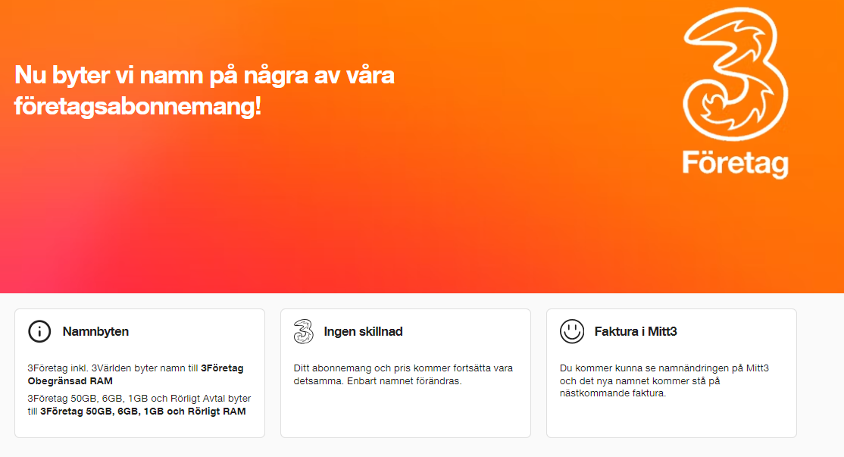
Mejl och landningssida
Budskap​
Vi byter namn på några av våra abonnemang!​
Den 26/8 byter vi namn på några av våra abonnemang. Du får den här informationen eftersom du har ett eller flera abonnemang som berörs. Förändringen innebär inget annat än att namnen ändras. Allt annat är precis som förut. ​
Den 26/8 kommer de nya namnen att synas på Mitt3 och senare också på nästa faktura.​
Läs mer [länk https://www.tre.se/treforetag/ramavtal/namnbyten]​

Slide 17
FAQ
Hur görs namnändringen?
  Vi byter namn på det existerande abonnemanget. Det gör att alla rättigheter och alla rabatter förblir de samma
Uppdateras PIM när vi ändrar namn
  Ja
Kommer Tre.se och SIW uppdateras
  Ja. Genom att vi ändrar PIM så kommer allt som hämtas automatiskt från abonnemanget att uppdateras
  Alla ställen där namnen står manuellt kommer att uppdateras av SIW respektive redaktionen för tre.se
Hur blir det på kundens faktura?
  Det blir 1 rad med abonnemanget med det nya namnet.
Kommer någon kund ha kvar det gamla namnet efter ändringen?
  Nej. Alla kunder får nya namn
Alla kunder som har 3Företag inkl. 3Världen är inte ramavtalskunder – vad händer med dom?
  Dom kunder kommer också få samma namn. Vi har en FAQ-frågan där vi besvarar den enligt följande:
  ”Du var en av de första som tecknade den här prisplanen. Idag är detta en prisplan som enbart erbjuds till våra ramavtalskunder. Det påverkar dock inte ditt avtal eller erbjudande.”

Slide 18
Våra prislistor
Nya prislistor för våra ATL-abonnemang kommer finnas på tre.se från 26/8 (https://www.tre.se/support/kopinformation/prislistor) – OBS, städning pågår på denna sida ☺
Ny prislista för våra BTL-abonnemang kommer finnas på SIW från 26/8
Nya prislistor för de som jobbar med ramavtalsabonnemangen kommer också finnas tillgängliga från 26/8

Slide 19
Bredband

Slide 20
Bakgrund – Bredband
Ny portfölj
  Ny abonnemangsportfölj
Nya rabatter
  Rabatter som följer bindningstid
Nya värden
  5G på alla nya abonnemang
  Roaming på alla nya abonnemang
  FWA och GO portfölj med Routers och Tablets
Notes:
Uppdatera enligt nya lanseringsplanen

Slide 21
Vi går från en portfölj till en tydlig uppdelning mellan den vanliga portföljen och RAM
Mikro
5G
3Företag Bredband Max Avtal 249kr
No roaming
5G
3Bredband 15GB 149kr
EU roaming
Current portfolio – Regular and Frame
3Företag Bredband Max 249kr
No roaming
5G
Surfkort 5GB 99kr
Datacard 49kr
Including binding discount
5G
3Företag Bredband Max 349kr
100GB EU
1000Mbit/s speed
3Företag Bredband 200GB 249kr
50GB EU
300Mbit/s speed
3Företag Bredband 50GB 199kr
50GB EU
100Mbit/s speed
3Företag Bredband 20GB 169kr
20GB EU
100Mbit/s speed
3Företag Bredband 5GB 99kr
5GB EU
100Mbit/s speed
New portfolio - Regular
Data card 69kr
100GB SE, 100GB EU
100Mbit/s speed
Including binding discount
Notes:
Enkla

Slide 22
Översikt bredbandsportföljen - Mikro
ATL
BTL
Datakort
3Företag Bredband Max
3Företag Bredband 200GB
3Företag Bredband 50GB
3Företag Bredband 20GB
3Företag Bredband 5GB
3Företag Datakort
349 kr
399 kr (utan bindning)
249 kr
299 kr (utan bindning)
199 kr
249 kr (utan bindning)
169 kr
229 kr (utan bindning)
99 kr
149 kr (utan bindning)
69 kr
Kan endast köpas till med 3Företag Obegränsad (max 1)
Ingår med 3Företag Obegränsad Max (max 1)
Obegränsad
200GB
50GB
20GB
5GB
100GB
100GB EU
50GB EU
50GB EU
20GB EU
5GB EU
100GB EU
5G - 1000 Mbit/s
5G - 300 Mbit/s
5G - 100 Mbit/s
5G - 100 Mbit/s
5G - 100 Mbit/s
5G - 100 Mbit/s
5GB ”3Världen Surf”

Slide 23
ÅF Mandat Bredband - Mikro
3Bredband 50GB (249kr Obundet)
  199kr – 24 & 36mån
  179kr – 24 & 36mån
3Bredband 20GB (229kr Obundet)
  169kr – 24 & 36mån
  149kr – 24 & 36mån
3Bredband 5GB (149kr Obundet)
  99kr – 24 & 36mån
  89kr – 24 & 36mån
3Bredband Företag Max (399kr obundet)
  349kr – 24 & 36mån
  299kr – 24 & 36mån
  279kr – 36mån
3Bredband 200GB (299kr obundet)
  249kr – 24 & 36 mån
  209kr – 24 & 36mån
  199kr – 36mån

Slide 24
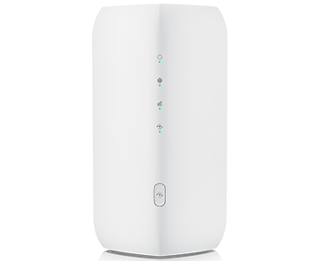
Affärsregler
Nyteckningar och förlängningar
Bindningstider
  0, 24, 36 på samtliga prisplaner
Tillgängligt med SIM Only
ISL – förhöjda avgifter finns tillgängliga på samma nivåer som idag med 24 månaders bindning
Rabatter
  Bindningstidsrabatt – 50kr på samtliga abonnemang
  Ny rabattstruktur implementeras i samband med lansering
  Alla rabatter planeras att ersättas med rabatter som följer bindningstiden

Slide 25
Översikt bredbandsportföljen – RAM
BTL
Datakort
3Företag Bredband RAM
3Företag Bredband 15GB
3Företag Surfkort 5GB
3Företag Datakort RAM
3Företag Datakort RAM EU
249 kr
149 kr
99 kr
49 kr
Inga begränsningar, godkänns via BIDS
49 kr
Inga begränsningar, godkänns via BIDS
Obegränsad
200GB
5GB
100GB
100GB
0GB EU
15GB EU
5GB EU
5GB EU
5GB EU
5G - 1000 Mbit/s
5G - 300 Mbit/s
5G - 100 Mbit/s
5G – 1000 Mbit/s
5G – 1000 Mbit/s
5GB ”3Världen Surf”
Notes:
Det här är nya RAM portföljen Butik och TS (KS?) ska inte ha access

Slide 26
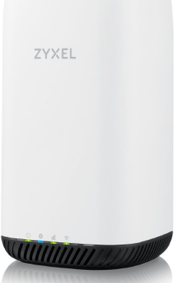
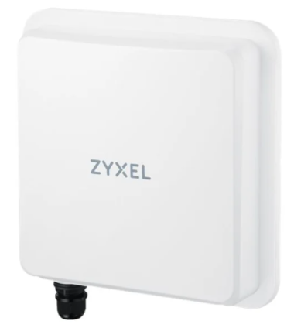




Competitor analysis – New Portfolio
Unlimited Max
Buckets
5GB
20GB
50GB
75GB
200GB
500GB
UNL + Indoor
UNL + Outdoor
399
499, 24m (5G)
559, 24m (5G)
150 kr bindingsrabatt
249
349
349, 24m (4G)
299
399
399, 24m (4G)
99
169
199
249
349
399, 24m (5G)
469, 24m (5G)
Datacard
49kr (69kr) per card (max 5st)
Mirror master priceplan
Can be used in EU
79kr per card (max 2st)
Mirror master priceplan
Can be used in EU
199kr per card (no clear max)
Mirror master priceplan
Can be used in EU
69kr per card (max 1st)
100GB, 100 Mbit/s
Can be used in EU
USP
Source: Competitor homepages, Aug 2024
Notes:
Uppdaterad 2021-02-09
ComHem har dubbla hastigheter på visa prispunkter, beroende på om huset är anslutet till fiberkoax eller fiberlan (kund får ej väla, endast ena prisplanen är tillgänglig)
Majoriteten av konkurrenterna erbjuder ett lägre kampanjpris första året – något att titta på för oss?

Slide 27
Testa oss!
Beställ gratis demo – maila din pam nedan
Namn på säljare
ÅF-namn
ÅF-ID
Mailadress
Simkortsnummer

Slide 28
Frågor?
Stort tack & lycka till!

